Slide 1
SPREMLJANJE RAZVOJA GOVORA IN ZMOŽNOSTI GOVORJENJA
mag. Dunja Petak, univ. dipl. psih.
Zavod RS za šolstvo – OE Maribor
Notes:
Predstavitev govorno jezikovnega razvoja – bolj s teoretičnega vidika.
Je pa res, da je za uspešno praktično delo osnova dobro TEORETIČNO ZNANJE.

Slide 2
GOVORNI RAZVOJ
Govorni razvoj se začne že ob rojstvu.
Prvo sredstvo komunikacije sta jok in neverbalno sporazumevanje.
Nadaljuje se z oblikovanjem in povezovanjem prvih glasov, nato besed in širjenjem besednjaka do povezovanja besed v enostavne in zapletenejše povedi.
Sledi usvajanje slovničnih pravil, razumevanje različnih besedil ter raba govora v različnih govornih položajih.
Od telesnega ustroja se postopoma razvija z duševnim in spoznavnim razvojem (Kranjc 1999).
Notes:
Govorjenje – zmožnost, ki je dana samo človeku. Zajema usklajeno delovanje vseh psihofizioloških sposobnosti. Z govorom izražamo sebe in svoje misli, čustva, vprašanja, dvome – z njim vplivamo na okolico in ustvarjamo medosebne odnose.
Omogoča nam hitrejši stik z drugimi, sodelovanje z njimi in razumevanje drugih.
Ena pomembnejših nalog vrtca in šole je skrb za govorni razvoj otrok oz. učencev
Marjanovič-Umek navaja da je ves govorno-jezikovni razvoj na vseh področjih (glasovnem, pomenskem, skladenjskem, pragmatičnem) zelo pomemben za branje in pisanje
Govor je tudi eden izmed gradnikov (9) bralne pismenosti oblikovanih v okviru projekta Objem. kompleksna sposobnost in zahteva usklajeno sodelovanje različnih človekovih sposobnosti.
Za razvoj govora ključnih prvih 5 let (Brodin in Renblad 2019)

Slide 3
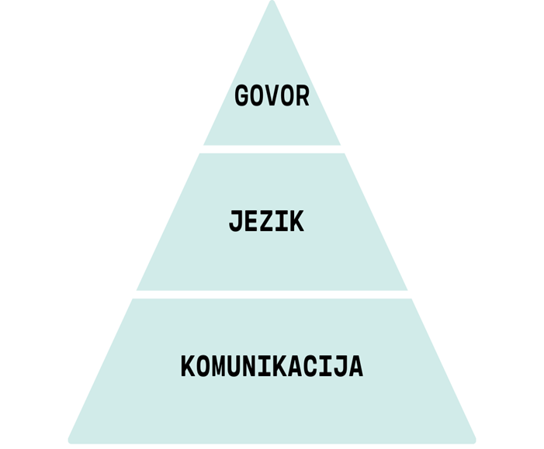
GOVORNO - JEZIKOVNI RAZVOJ
Poteka skozi obdobja INTENZIVNEGA UČENJA (kumulacije) in obdobja MIROVANJA (maturacije naučenih pojmov, besed).
Govora se posameznik uči počasi, s poslušanjem in posnemanjem govora oseb, s katerimi preživi večino svojega časa.
Notes:
Izraze “komunikacija”, “jezik” in “govor” pogosto uporabljamo kot sinonime – ampak je pomembno poznati njihovo razliko – gre za ločene pojme.
Komunikacija - kot izmenjava sporočil, nanaša se na različne oblike prenosa informacij - verbalna ali neverbalna (jok, krik, gesta, beseda, govor)
Jezik in govor sta povezana, a nimata enakega pomena. Jezik je simbolni sistem preko katerega izmenjujemo sporočila, gre za socializiran sistem simbolov, ki sestoji iz vsebine (semantika oz. pomenoslovje), oblike (slovnica) in besednega zaklada (besednjak)b– sistem izraznih sredstev za govorno in pisno sporazumevanje.
Govor je eden od načinov komunikacije – je akustična realizacija jezika tj. govor so glasovi ki jih proizvajamo in ki oblikujejo besede.
GOVOR –
Osnovno sredstvo komunikacije.
Pogoj za zadovoljevanje socialnih potreb.
Komunikacija s pomočjo jezika.
Najbolj sestavljena funkcija CŽS.

Slide 4
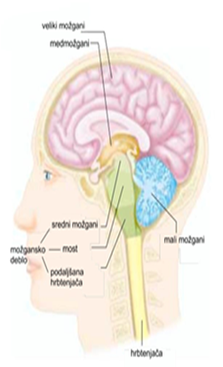
OSNOVNI POGOJI ZA RAZVOJ GOVORA
ZDRAV CŽS IN PŽS z intaktnimi govornimi središči in povezava med njimi
RAZVITA ČUTILA IN GOVORILA
DOBRO RAZVITE PSIHIČNE FUNKCIJE
Ustrezne govorne spodbude iz okolja!
Notes:
Govor se lahko nemoteno razvija, ko:
je otrok ustrezno duševno in telesno razvit,
ima zdrav sluh,
ima pravilno razvite govorne organe (usta, ustna votlina, jezik, zobe),
dobiva dovolj ustreznih govornih spodbud iz okolja

Slide 5
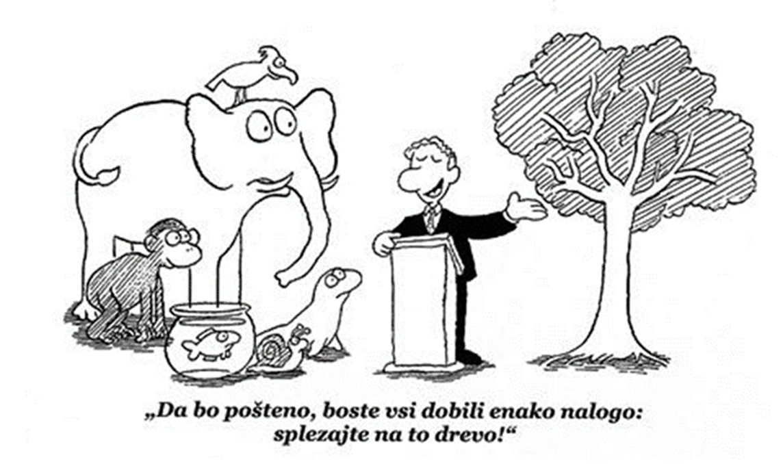
ZNAČILNOSTI RAZVOJA GOVORA
hiter razvoj govora v obdobju zgodnjega in srednjega otroštva,
pomembnost ustreznih vzpodbud,
individualne razlike med enako starimi otroki,
še ne pomenijo zaostanka v razvoju
Individualne razlike večje v razvoju metajezikovnega zavedanja, kot v razvoju govornega razumevanja in izražanja.
Notes:
Govorne sposobnosti učencev ob vstopu v šolo niso enake, ampak variirajo. Imajo visoko prognostično vrednost za šolski uspeh. Individualne razlike v hitrosti razvoja, še bolj pa v v obsegu besednega zaklada in tudi v kvaliteti govornega izražanja (izražanje je bolj ali manj izvirno).
V veliki meri so razlike pogojene s kakovostjo spodbud na področju spoznavnega razvoja in učenja. Raziskave kažejo, da se pri otrocih, katerih matere imajo višjo izobrazbo, kaže večja govorna kompetentnost. Pri deklicah se govor v povprečju hitreje razvija kot pri dečkih.
Marjanovič in Fekonja ugotavljata, da je pomembnejši dejavnik otrokovega GJR kot otrokov spol, izobrazba mame, ki ima tako neposreden, kot posreden učinek na razvojno raven otrokovega govora.

Slide 6
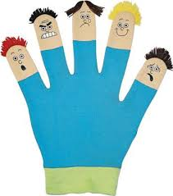
GOVOR V OBDOBJU ŠOLANJA
V njem se zrcali otrokova osebnost
(v tempu temperament, v intonaciji in ritmu pa čustvena plat)
Ni le sredstvo za sporazumevanje, izražanje, ampak za teoretično poučevanje in pisno izražanje.
Notes:
Otrok bogati svoj govor v skladu s svojim splošnim razvojem in spoznavanjem vedno širšega okolja. Poleg aktivnega besednega zaklada nastaja tudi pasivni besedni zaklad (besede, ki jih otrok le delno razume in jih ne uporablja..

Slide 7
ZNAČILNOSTI GOVORNO-JEZIKOVNEGA RAZVOJA MED 6. IN 7. LETOM
Pri spremljanju govorno-jezikovnega razvoja je pomembno poznavanje MEJNIKOV, ki nam lahko pomagajo ugotoviti ali otrok ustrezno napreduje.
Govorno-jezikovni razvoj na vseh področjih (glasovnem, pomenskem, skladenjskem in pragmatičnem) je izredno pomemben za branje in pisanje. (Marjanovič Umek in Fekonja, 2004)
Notes:
FAZE GOVORNEGA RAZVOJA SI VEDNO SLEDIJO V ENAKEM ZAPOREDJU, A JE HITROST RAZVOJA GOVORA RAZLIČNA OD OTROKA DO OTROKA.
INDIVIDUALNE RAZLIKE - so lahko ZELO VELIKE.
Potrebno je poudariti, da so posamezni mejniki namenjeni kot pomoč pri sledenju otrokovega napredka v govorno-jezikovnem procesu. Otroci dosegajo te mejnike vsak s svojo hitrostjo in s svojimi individualnimi razlikami.

Slide 8
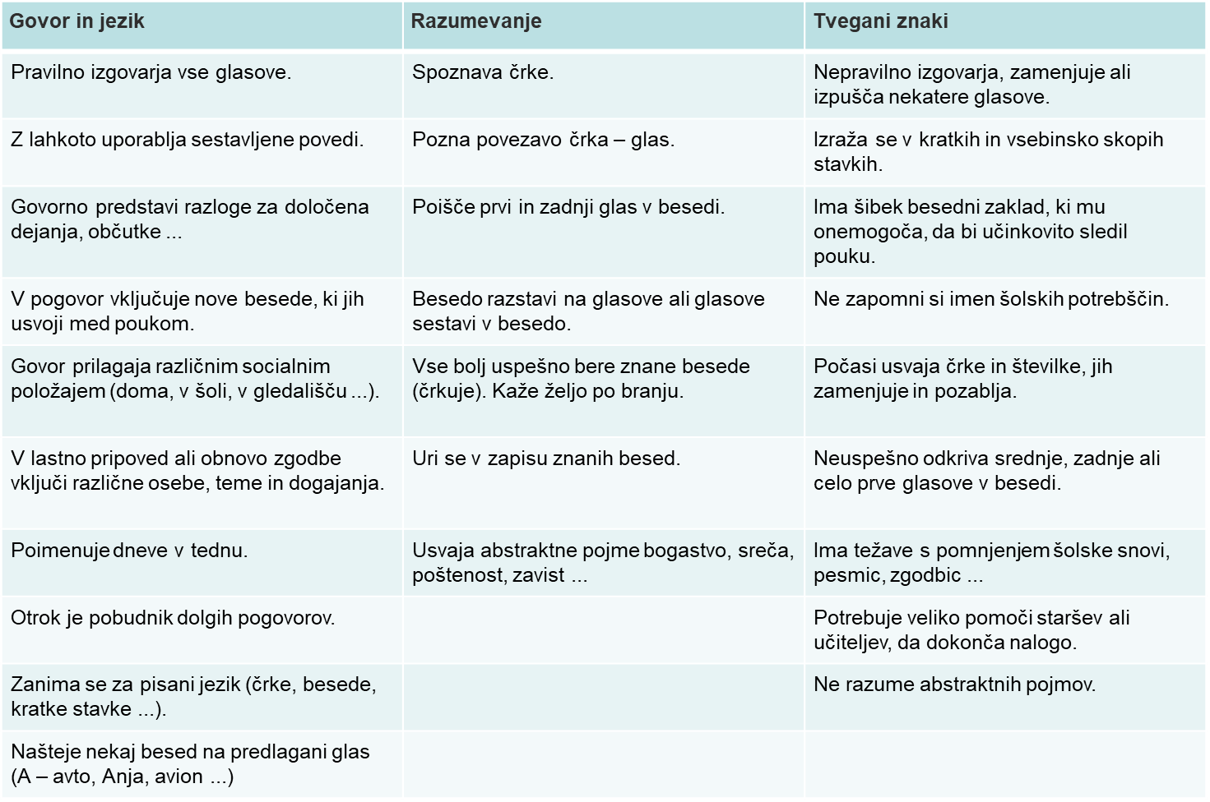
Notes:
Med 5. in 6. letom se pri otroku prepletata domišljija in resničnost. Rad ima humor, tudi sam se pošali in si zapomni humor, seveda prilagojen njegovi stopnji razumevanja. Sedaj že tudi usvoji pravilno izgovorjavo vseh glasov. Pred vstopom v šolo ga še bolj začnejo zanimati knjige in črke, nekateri otroci znajo napisati svoje ime. Po 5. letu že sami najdejo rime, prepoznajo prvi glas slišane besede, razumejo pojme časa »danes, včeraj, jutri, zjutraj zvečer«, loči »spodaj, zgoraj, poleg« in pod
uporabi domišljijo in zgodbo sam nadaljuje, slikovno bere znane napise (Mercator, policija, stop, taxi ...), po poslušanju poveže v besedo dva do tri zvoke: »PA – PI – GA.«, uspešno komunicira z odraslimi, otroki, poznanimi in neznanimi osebami.
OD 6. DO 7. LETA
Pravilno izgovarja vse glasove. Sintaksa je ustrezna. Sestavi do 6 besedne stavke. Lahko izraža časovne dogodke. Razume 2500 do 3000 besed
Z lahkoto uporablja sestavljene povedi.
Poimenuje dneve v tednu.
V lastno pripoved ali obnovo zgodbe vključi različne osebe, teme in dogajanja.
Spoznava črke.
Poišče prvi in zadnji glas v besedi.
Usvaja abstraktne pojme bogastvo, sreča, poštenost, zavist ...
Uri se v zapisu znanih besed.
Vse bolj uspešno bere znane besede (črkuje).
Kaže željo po branju.
Pečjakova ugotavlja - Vsako leto naj bi učenci pridobili od 2700 do 3000 novih besed. Razmerje med aktivnim in pasivnim besediščem je v povprečju 1 : 3- do 4-kratno, kar pomeni, da je besedišče pri branju 3- do 4-krat večje kot besedišče v govoru ali pri pisanju.«

Slide 9
KLJUČNI DEJAVNIKI TVEGANJA ZA GJR
znižane kognitivne sposobnosti,
izguba sluha,
genetski dejavniki (Turnerjev sindrom, Klinefelterjev sindrom),
psihološke in nevropsihiatrične motnje (selektivni mutizem, motnje vedenja oz. pozornosti, avtizem),
socialni dejavniki (SES, čustveno okolje, …),
okvare CŽS (v prenatalnem, perinatalnem
ali postnatalnem obdobju).

Slide 10
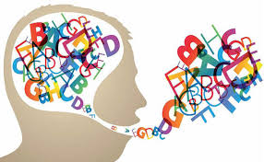
GOVORNI ZGLED
Otrok osvaja govor svojega socialnega okolja.
Uči se s POSLUŠANJEM IN POSNEMANJEM.
GOVORNI MODEL
STARŠI/DRUŽINA UČITELJ je lahko dober ali slab
UČITELJI GOVORNI ZGLED
Notes:
OTROKOVA DRUŽINA – PRVI GOVORNI MODEL
-govorna motnja v družini (npr. jecljanje),
-premalo govornih spodbud (npr. prezaposlenost),
- neustrezne govorne spodbude (npr. posnemanje otrokovega govora, nenehno popravljanje govora, popačenke, npr. papcanje, bova se oblekli,…).
UČITELJ predstavlja govorni zgled in se zato od njega pričakuje, da je pozoren ter pazljiv pri pravilni izgovorjavi, hitrosti, poudarkih, glasnosti, barvi glasu, premorih ter da je govor razločen, razumljiv, tekoč in naraven. Pomembna je tudi neverbalna komunikacija (Petek, 2014)
Dober učiteljev govorni zgled je pomemben za razvoj zmožnosti govorjenja.
POMEMBNO JE TUDI, da daje učitelj učencem možnosti za govorjenje, ne pa da so zgolj pasivni poslušalci (vključevanje sodelovalnih učnih oblik) – potreben občutek VARNOSTI PRI UČENCU.
Učiteljeve govorne SPODBUDE SE POVEZUJEJO Z GOVORNO KOMPETENTNOSTJO UČENCEV.
Učitelji velikokrat preveč osredinjeni na izobraževalne cilje zanemarjamo pa učinkovito in čustveno sporazumevanje. (pomembna prijaznost, jasnost, Pozornost, dinamičnost, navdušenost, sproščenost in dramatičnost

Slide 11
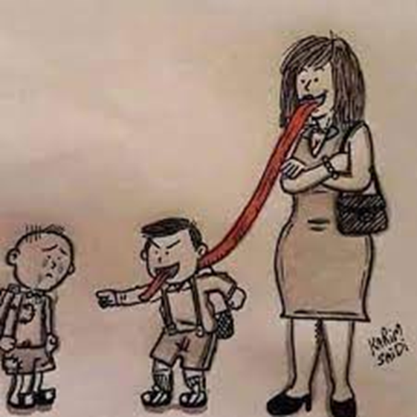
Glasovno razpoznavanje in posnemanje je NAJINTENZIVNEJŠE med četrtim in osmim letom starosti.
Notes:
Posnemanje vedenja staršev, učiteljev
Usklajenost tega kar govorimo in tega kar delamo

Slide 12
GOVORNA KOMPETENTNOST
Povezana z različnimi področji razvoja!
spoznavnim razvojem,
razvojem simbolnega mišljenja,
socialne kognicije in empatije,
čustvenim razvojem.
Notes:
Skozi otrokov govor se odraža razvoj na različnih področjih, na primer:
POMEMBNO JE TUDI, da daje učitelj učencem možnosti za govorjenje, ne pa da so zgolj pasivni poslušalci (vključevanje sodelovalnih učnih oblik) – potreben občutek VARNOSTI PRI UČENCU.
Učiteljeve govorne SPODBUDE SE POVEZUJEJO Z GOVORNO KOMPETENTNOSTJO UČENCEV.
Učitelji velikokrat preveč osredinjeni na izobraževalne cilje zanemarjamo pa učinkovito in čustveno sporazumevanje. (pomembna prijaznost, jasnost, Pozornost, dinamičnost, navdušenost, sproščenost in dramatičnost

Slide 13
VIŠJA GOVORNO - JEZIKOVNA KOMPETENTNOST
boljše razumevanje navodil učiteljice,
jasnejše izražanje in pripovedovanje,
pogostejše vključevanje v simbolno igro,
lažje vključevanje v vrstniško skupino,
boljše razumevanje prebrane vsebine,
več branja in manj napak,
izražanje višje porajajoče se in kasnejše pismenosti.
Notes:
Številne raziskave ugotavljajo, da je govorna kompetentnost otrok najvišji napovednik šolske uspešnosti.

Slide 14
CELOSTEN POGLED NA OTROKOV RAZVOJ
Informacije iz različnih virov.
Pomembno poznavanje kognitivnih sposobnosti.
Povezanost govora z drugimi procesi.
Psihodiagnostični pripomočki za ocenjevanje in spremljanje govora (LSGR-LJ, PPZ, LZP).
Sistematski logopedski pregled pri petih letih.
Otroci z govorno-jezikovnimi težavami.
Notes:
Skozi otrokov govor se odraža razvoj na različnih področjih, na primer:
spoznavnim razvojem,
razvojem simbolnega mišljenja,
socialne kognicije in empatije,
čustvenim razvojem.
Psihodiagnostični pripomočki za ocenjevanje in spremljanje otrokovega razvoja govora se osredotočajo na različna govorna področja, in sicer na govorno
razumevanje, rabo govora, skladnjo in pravopis ter pripovedovanje zgodbe (Marjanovič Umek, Fekonja Peklaj in Pečjak 2011). Obstajajo tudi metode in tehnike za preučevanje govornega razvoja fetusa in dojenčka, ki so osredotočene predvsem na preučevanje govornega zaznavanja (Marjanovič Umek in Fekonja 2020)
Lestvica splošnega govornega razvoja – Lj (LSGR – LJ) dodatek Lista za analizo otrokove rabe govora,
Preizkus pripovedovanja zgodbe
Lestvice zgodnje pismenosti (LZP), ki je namenjen strokovnim delavkam v vrtcu za ocenjevanje in spremljanje razvoja zgodnje pismenosti otrok. LZP vključujejo tri med seboj povezana področja zgodnje pismenosti otrok, in sicer govor, porajajočo se pismenost in pozornost/vztrajnost. Gre za dve obliki LZP: obliko za otroke, stare od tri do štiri leta, in obliko za otroke, stare od pet do šest let, k

Slide 15
KAJ BI IZPOSTAVILA?
Pomembno poznavanje razvojnih zakonitosti.
Izogibanje prehitremu sklepanje, na osnovi omejenih informacij – postavljanje „diagnoz“.
Pozornost usmerimo na naš govor, način komuniciranja – bodimo dober govorni model.
Pogovarjajmo se z otrokom in bodimo „potrpežljivi poslušalci“.
Ne uporabljajmo pomanjševalnic.
Uporabljajmo besedni zaklad, ki bo otroku primeren, da si ga bo lahko vtisnil v spomin.
Otrokom veliko govorimo, pripovedujemo o vsem, kar počnemo in ga vključujemo v pogovor/aktivnosti.
Pripovedujmo, berimo, obnavljajmo mu pravljice, zgodbice ter mu razlagajmo nove besede.
Notes:
POMEMBNO spremljanje razvoja govora ter spodbujanje zmožnosti govorjenja učencev tudi na razredni stopnji.
spodbujanja otrokovega govornega razvoja vsebujejo tako zaznavne kot izrazne dejavnosti. Med prve prištevamo poslušanje in branje, med druge pa govorjenje in pisanje (Saracho in Spodek 2007). Mlajši otroci morajo biti
dejavno vpleteni v razvijanje besedišča, da si bodo zapomnili nove besede in začeli dojemati večpomenskost besed. Smiselno je, da besede večkrat slišijo ali celo
izgovorijo, pri učenju besedišča je smiselno kombinirati enaktivne, ikonične in simbolne modele (Jalongo in Sobolak 2011). T

Slide 16
ZAKLJUČNA MISEL
Največja nagrada za človekov trud ni tisto, kar bo zanj dobil,
temveč tisto, kar bo postal.
(RUSKIN)
Notes:
Za praktično delo je osnova dobro TEORETIČNO ZNANJE.
POMEMBNO spremljanje razvoja govora ter spodbujanje zmožnosti govorjenja učencev tudi na razredni stopnji.

Slide 17
LITERATURA IN VIRI
Božič, A., Habe, K., Jerman, J. (2007). Povezanost glasbenih sposobnosti in fonološkega zavedanja pri predšolskih otrocih. Psihološka obzorja, 16 (1), 39–52.
Hattie, J. A. C. (2009). Visible learning. London. New York: Routledge.
Kolar, V. (2017). Fonološki razvoj in govorna razumljivost predšolskih otrok. Univerza v Ljubljani, Pedagoška fakulteta. Pridobljeno 5. 5. 2022, s spletne strani: http://pefprints.pef.uni-lj.si/4828/1/KOLAR.pdf
Marjanovič Umek, L., Fekonja, U. (2004). Razvoj govora v zgodnjem otroštvu (Development of speech in erly childhood). V Marjanovič Umek, L. in Zupančič, M. Razvojna psihologija (Developmental psychology). Str. 315–333. Ljubljana: Znanstvenoraziskovalni inštitut Filozofske fakultete.
Marjanovič Umek, L. (2010). Govorna kompetentnost malčkov in otrok kot napovednik zgodnje in kasnejše pismenosti. Sodobna pedagogika, 6 (1), 28–45.
Petek, T. (2014). Ocenjevalna lestvica za učiteljev govorni nastop – na kaj mora biti pedagoški delavec pozoren pri svojem govornem nastopanju. Slovenščina v šoli. 17 (2), 22–35.
Treiman, R. et.al. (2003). Language Comprehension and Production. Comprehensive handbook of psychology. Vol. 4: Experimental Psychology. New York.

